Slide 1


Slide 2
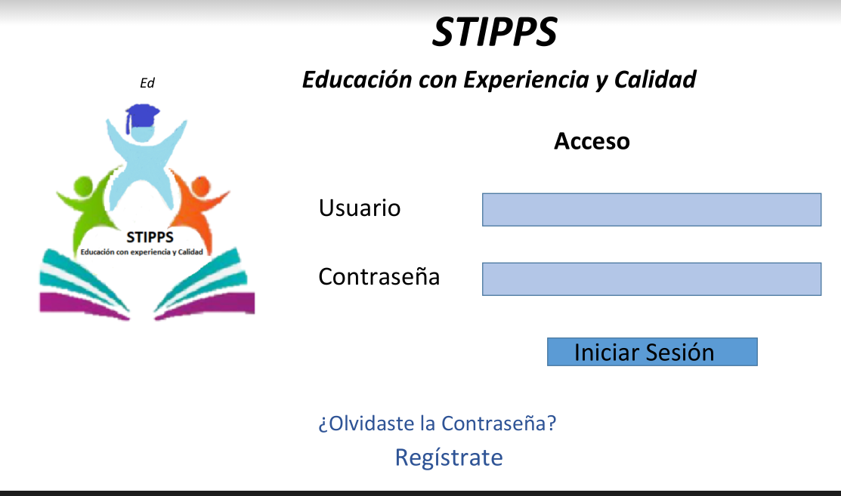

Slide 3
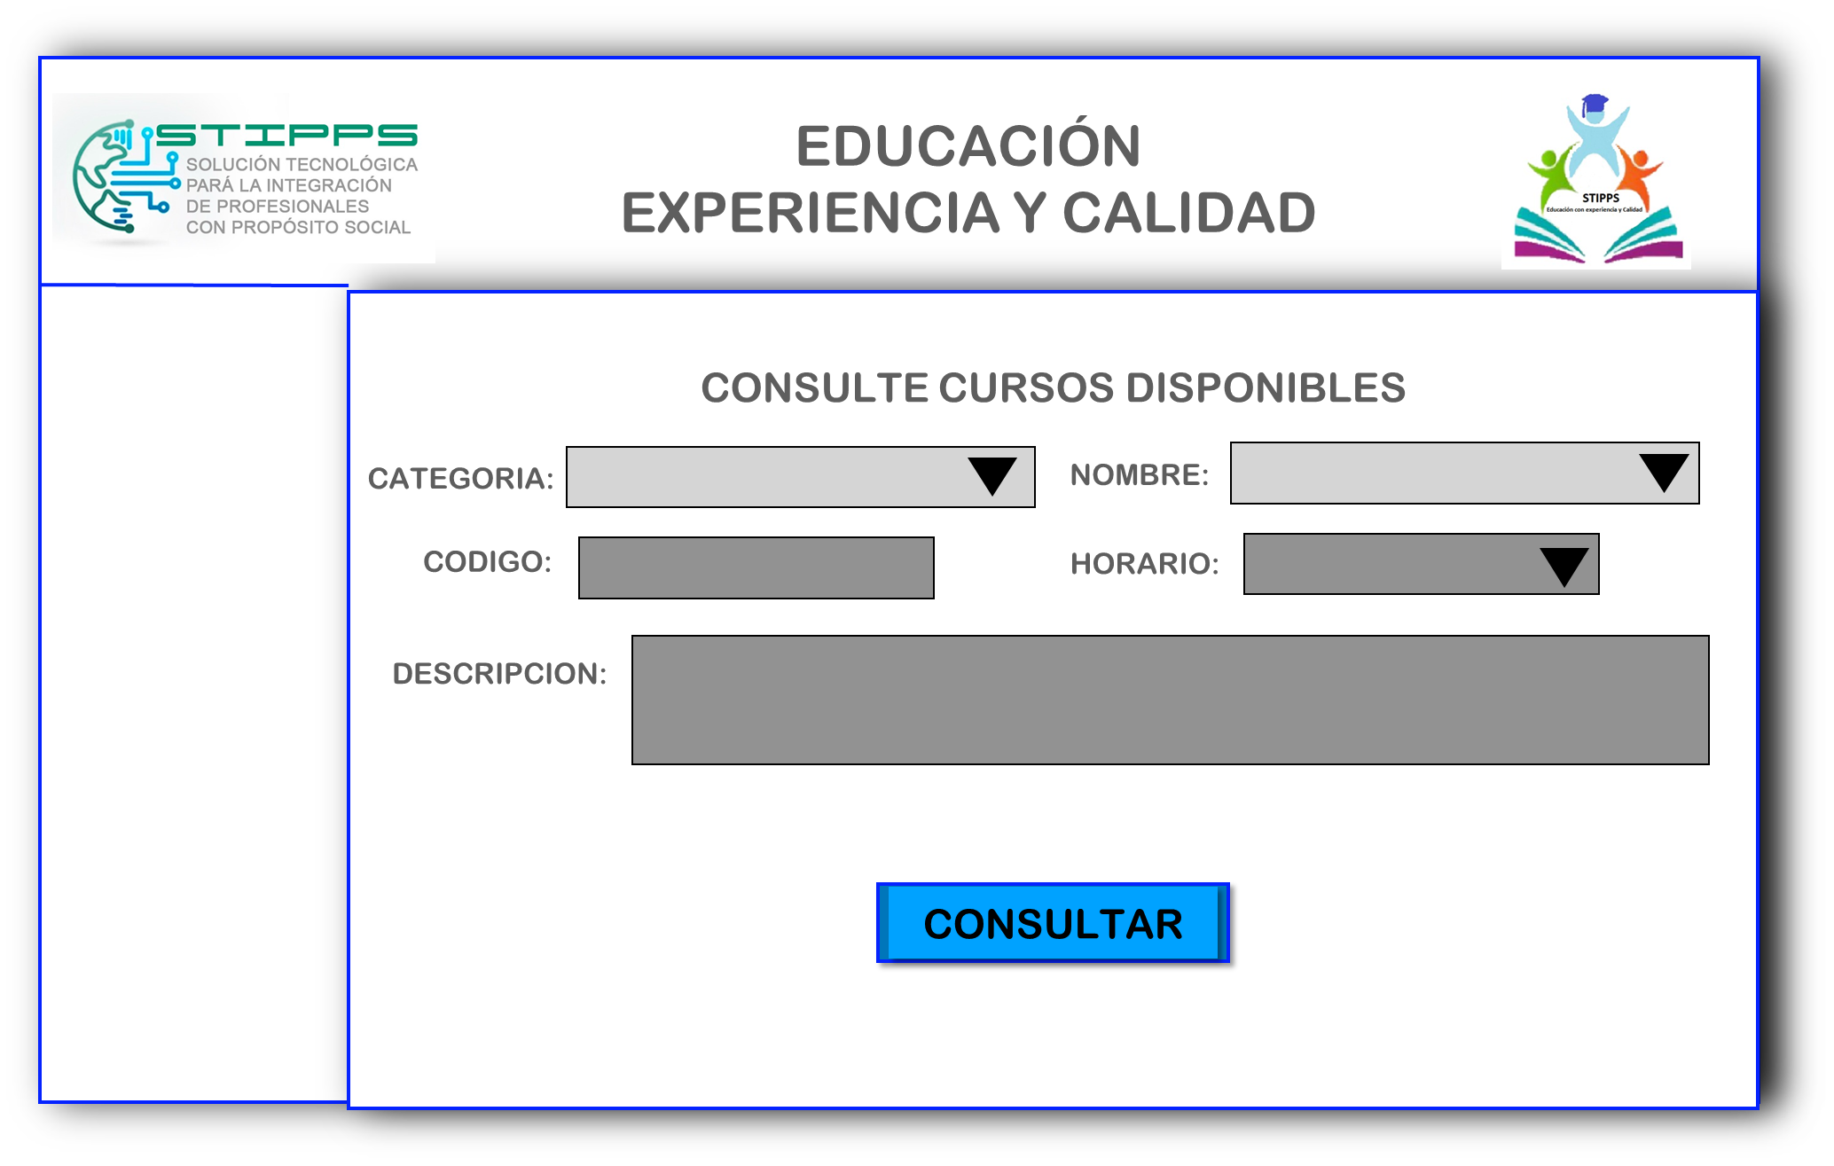

Slide 4


EDUCACIÓN
EXPERIENCIA Y CALIDAD
Consulta
Salir
INSCRIPCIÓN
NOMBRE DEL CURSO:
CODIGO DEL CURSO:
HORARIO:
INSCRIBIRSE

Slide 5
